Slide 1

Leadership DAN PERUBAHAN
dalam pelaksanaan Program Pendidikan Tinggi
J. Pramana Gentur Sutapa
Universitas Gadjah Mada
Yogyakarta
2022
    In Omnibus Caritas didalam segala Hal adalah Kecintaan

Slide 2
Pemimpin dan Perubahan
Pemimpin merupakan driver untuk perubahan
Siklus manajemen normal perlu dievaluasi dan dipelajari
Hasil evaluasi bisa menghasilkan berbagai penyesuaian untuk mencapai efektivitas proses serta memaksimalkan hasil yang dicapai.
Pemimpin adalah pembelajar, bila diperlukan pemimpin yang baik memberi tugas pada dirinya sendiri

Slide 3
Pendekatan
Adaptive Management
Adaptive Management merupakan proses berulang-ulang dan terstruktur agar dapat membuat keputusan yang tepat dalam menghadapi ketidakpastian.
Tekanan dalam menggunakan pendekatan manajemen adaptif terletak dalam menemukan keseimbangan yang tepat antara memperoleh pengetahuan untuk meningkatkan manajemen di masa depan dan mencapai hasil yang terbaik dengan pengetahuan saat ini
(Allan & Stankey 2009).

Slide 4
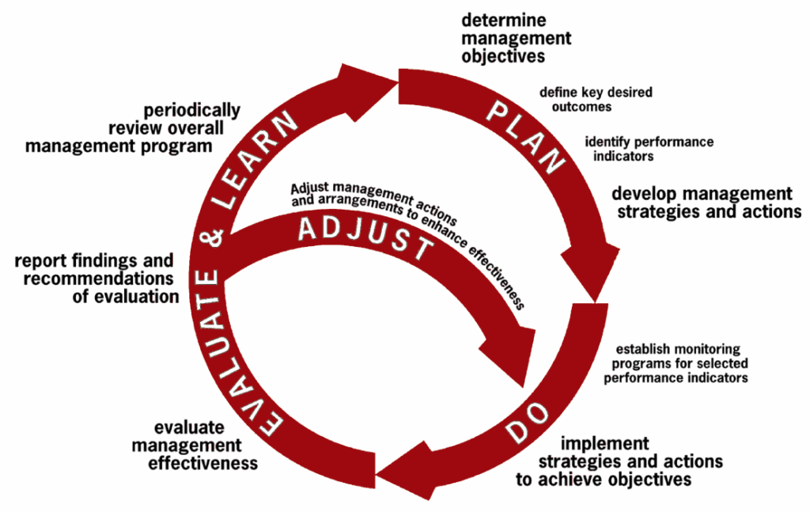

Slide 5
BAGAIMANA PERAN PIMPINAN
MEMBERIKAN PENJELASAN MANFAAT PERUBAHAN
MEMBERIKAN DORONGAN UNTUK PERUBAHAN
MEMBERIKAN PANDUAN PROSES PARUBAHAN
Why Change is Difficult?
  Juran describes organizational change as
                “Clash between Cultures”

Slide 6
FUNGSI UTAMA PIMPINAN
Salah satu fungsi utama seorang pimpinan adalah menggerakan staf agar bisa mengeluarkan semua potensi yang dimiliki untuk tercapainya tujuan bersama (tujuan institusi).
Pemimpin harus mengawal secara aktif perubahan institusi
Dalam perkembangan Institusi diperlukan
Kepemimpinan yang baik
Pemimpin yang baik
Pemimpin mutu

Slide 7
CAPAIAN INSTITUSI ADALAH CAPAIAN KOLEKTIF
Sukses suatu institusi adalah sukses bersama artinya semua capaian institusi sebenarnya adalah capaian kolektif
Hasil Sinergi yang direncanakan dengan baik
Salah satu fungsi utama seorang pimpinan adalah menggerakan staf agar bisa mengeluarkan semua potensi yang dimiliki untuk tercapainya tujuan bersama (tujuan institusi).

Slide 8
Beberapa kiat sederhana dalam memberikan semangat pada staf
Pimpinan sebaiknya memahami sifat dan tingkah laku stafnya
Pimpinan sebaiknya membuat pekerjaan lebih menarik bagi seluruh staf
Pimpinan memahami bahwa teguran dan perintah sebagai alat komunikasi yang baik

Slide 9
Beberapa kiat sederhana dalam memberikan semangat pada staf
Pimpinan sebaiknya membuat staf semakin dewasa
Pimpinan sebaiknya dapat berbuat sebagai konselor dan pelatih bagi stafnya
Pimpinan sebaiknya menghindari sikap yang dapat mematikan motivasi staf
Pimpinan sebaiknya bisa memberikan kritik yang membangun

Slide 10
Beberapa kiat sederhana dalam memberikan semangat pada staf
Pimpinan sebaiknya memberikan kiat kiat bagaimana staf dapat memotivasi diri
Pimpinan sebaiknya memberikan sikap dan perilaku teladan
Pimpinan sebaiknya juga berkenan melakukan hal-hal kecil yang membuat staf merasa bangga

Slide 11
Pemimpin sebaiknya menunjukkan sikap disiplin yang tinggi
Pertama perlu diingat bahwa banyak kesuksesan dicapai karena disiplin yang tinggi
Bekerja tepat waktu adalah keindahan, semua itu sebaiknya dimulai dari pimpinan, staf yang baik akan cepat tanggap dan beradaptasi melihat sendiri kedisiplinan pimpinan. Akhirnya kedisiplinan akan berkembang menjadi kebiasaan dan budaya dalam suatu institusi.

Slide 12
Pemimpin sebaiknya tidak membiarkan dirinya sendiri melakukan penyimpangan
Sebenarnyalah seseorang disebut pemimpin karena masih menjadi teladan, ketika sikap dan perbuatannya sudah tidak pantas dicontoh maka saat itu juga luntur atau hilanglah nilai-nilai kepemimpinannya. Mungkin saja ia masih memegang jabatanya namun pada hakikatnya ia bukan lagi pemimpin namun sekedar penguasa.

Slide 13
Pemimpin sebaiknya tidak mengajak staf melakukan atau berbuat yang tidak pantas.
Umumnya manusia baik tidak punya waktu untuk menghitung kesalahan orang lain, tidak akan mengajak atau melakukan kesalahan secara bersama-sama dengan sengaja.

Slide 14
Pemimpin sebaiknya bersikap adil dan bijak (1)
Pemimpin sebaiknya mampu menampilkan dirinya sebagai seorang yang selalu berfikir positif dengan bersikap rasional dan objektif karena hal ini sebagai prasyarat pendukung kebijaksanaan. Pemimpin yang bijaksana tidak akan bertindak gegabah dalam memutuskan sesuatu sebelum memami pokok persoalannya.

Slide 15
Pemimpin sebaiknya bersikap adil dan bijak (2)
Selanjutnya bersikap adil dan bijaksana dalam menilai prestasi staf juga merupakan komponen penting dalam kepemimpinan. Pemimpin yang baik akan menjunjung nilai nilai profesionalitas, hal ini sangat berkait sewaktu pemimpin akan melakukan mutasi stafnya dalam rangka penyegaran atau peningkatan mutu institusi.

Slide 16
CATATAN BAGI PEMIMPIN DALAM PENGEMBANGAN BUDAYA MUTU (1)
MEMILIKI VISI MUTU TERPADU BAGI INSTITUSI
MEMLIKI KOMITMEN YANG JELAS PADA PENINGKATAN MUTU
MENGKOMUNIKASIKAN PESAN MUTU
MENJADIKAN KEBUTUHAN PELANGGAN SEBAGAI PERTIMBANGAN KEBIJAKAN
MENGARAHKAN PERKEMBANGAN STAF
TIDAK MENYALAHKAN ORANG LAIN

Slide 17
CATATAN BAGI PEMIMPIN DALAM PENGEMBANGAN BUDAYA MUTU (2)
MEMIMPIN INOVASI
MEMASTIKAN STRUKTUR ORGANISASI YANG JELAS
KOMITMENT MEMBANGUN /MENGHADAPI RINTANGAN
MEMBANGUN TIM YANG EFEKTIF
MENGEMBANGKAN MEKANISME YANG TEPAT UNTUK EVALUASI KESUKSESAN

Slide 18
7 PRINSIP KEPEMIMPINAN EFEKTIF
MELIBATKAN SELURUH STAKEHOLDER DALAM DIALOG / KONSENSUS
MENENTUKAN FUNGSI DAN TUJUAN INSTITUSI DENGAN TEPAT
MENGUASAI PENGETAHUAN YANG SESUAI DENGAN BIDANG YANG KITA PIMPIN
MENGEMBANGKAN SISTEM YANG PALING COCOK UNTUK MELAYANI SELURUH STAKEHOLDER
MENETAPKAN STANDAR KUALITAS PADA SISTEM
AKURAT , FAIR DAN GUNAKAN DATA EVALUASI DALAM MEMIMPIN
MENGIKUTI SETIAP EVALUASI DENGAN PENGHARGAAN, PENGAKUAN DAN PENGEMBANGAN

Slide 19
Kristalisasi
DALAM PRAKTEK PEMIMPIN SEPERTI APA YANG DIHARAPKAN
PEMIMPIN YANG MEMPUNYAI VISI KEDEPAN
PEMIMPIN YANG MEMPUNYAI RASA KEBERSAMAAN (jangan sampai ada perasaan dipinggirkan)
PEMIMPIN YANG MEMPERHATIKAN KEPEMIMPINAN FORMAL DAN INFORMAL ( tidak semua hal harus diformalkan)
PEMIMPIN YANG MELIHAT STAF SEBAGAI HUMAN CAPITAL

Slide 20
MEMIMPIN DENGAN REALITAS
Karena setiap orang adalah unik, memiliki kemauan dan keinginan maka menggerakan orang tidak sama dengan menggerakan mesin.
Dalam hal ini harus ada kesadaran bahwa setiap orang mempunyai sifat dan perilaku yang berbeda.
Dengan realitas tersebut maka pimpinan perlu memahami beberapa hal yang bisa berupa kiat atau seni dalam memimpin

Slide 21
PEMIMPIN YANG DIKELILINGI PARA PEMIMPIN
Pemimpin tak dapat melakukan program program sendirian.
Pemimpin yang dikelilingi para pemimpin yang akan memberikan dampak positif organisasi.
Pemimpin harus melahirkan pemimpin baru
Semakin banyak orang yang dipimpin semakin banyak pemimpin membutuhkan lebih banyak pemimpin lain.
Cara terbaik ialah dengan lebih dulu bersatu hati dengan pemimpin lain untuk kerjasama mencapai tujuan

Slide 22
FUNGSI UTAMA PIMPINAN
Salah satu fungsi utama seorang pimpinan adalah menggerakan staf agar bisa mengeluarkan semua potensi yang dimiliki untuk tercapainya tujuan bersama (tujuan institusi).
Pemimpin harus mengawal secara aktif perubahan institusi

Slide 23
Perubahan merupakan jalan utama dalam meningkatkan mutu institusi
Perubahan dapat sangat drastis yaitu perubahan arah pengembangan institusi namun juga dapat berupa perubahan secara bertahap berbagai proses didalam institusi
Tugas pimpinan ialah memberikan insentif atau akselerasi agar tujuan perubahan tercapai dengan sedikit mungkin resiko

Slide 24
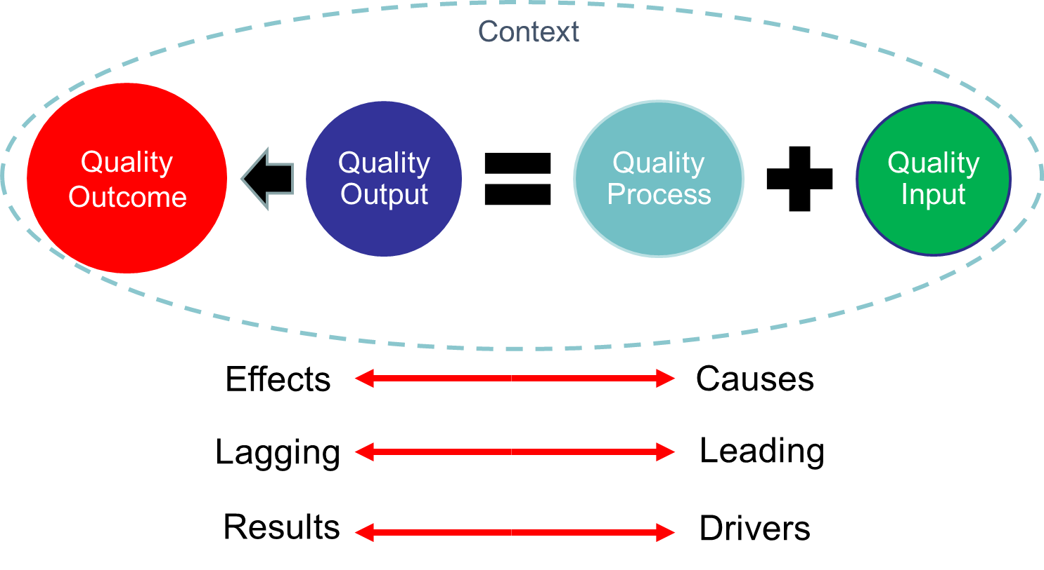
Outcomes-Based Concept
OBE

Slide 25
PERUBAHAN
Kotter ( 1995) mengemukakan 8 tahapan kritis dalam perubahan yang perlu dipahami serta dilakukan dengan penuh integritas agar perubahan berjalan sukses

Slide 26
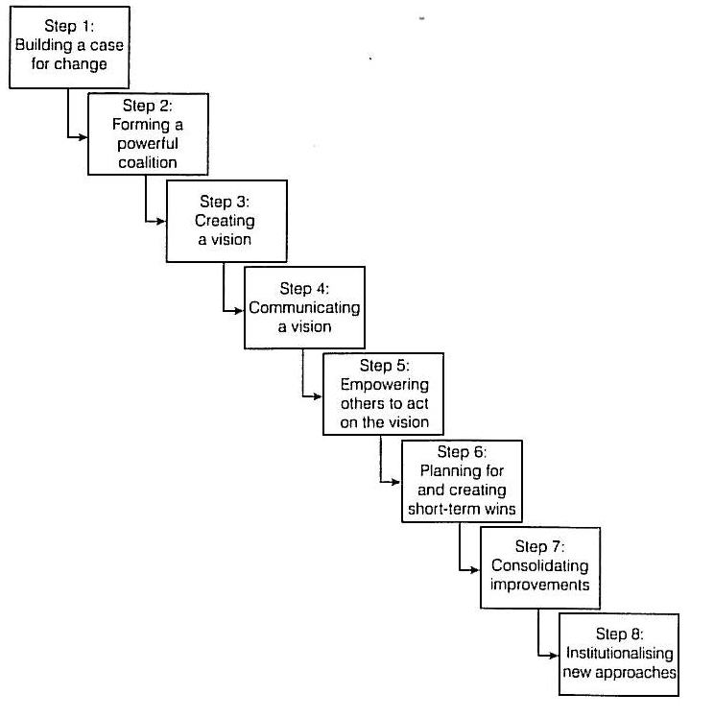

Slide 27
1. Building a case for change
Perlu dikemukakan bahwa perubahan akan mengandung resiko namun resiko akan lebih besar kalau tidak berubah

Slide 28
2. Forming a powerfull guiding coalition
Bentuk tim yang kuat dan efektif serta berikan kewenangan untuk memimpin perubahan

Slide 29
3. Creating a vision
Gunakan orang yang kharismatik untuk mengemukakan Visi pada semua yang terlibat pada perubahan. Dalam hal ini tujuan utama ialah adanya arah yang jelas dari perubahan

Slide 30
4. Comunicatting the vision
Komunikasikan visi pada pemangku kepentingan stakeholder untuk menciptakan sinergi

Slide 31
5. Empowering others to act on the vision
Disini perlunya administrator untuk membuat struktur yang mendukung perubahan serta menghilangkan hambatan yang ada pada jalan perubahan

Slide 32
6. Planning for and creating the short-term wins
Hal ini untuk memastikan hasil awal dari perubahan serta untuk menciptakan momentum perubahan yang tepat
Perlu juga ada kesempatan untuk mengakui bersama hasil perubahan tersebut

Slide 33
7. Consolidating improvment
Menginstitusionalkan perubahan hal ini perlu konsentrasi pada persona ldan dukungan SDM serta Suport administrasi.

Slide 34
8. Institutionalizing
Pastikan dengan adanya perubahan dalam organisasi akan ada dampak dampak baik yang mengikutinya

Slide 35
TERAPKAN 7 PRINSIP GOOD UNIVERSITY GOVERNANCE
Transparansi
Akuntabilitas pafda stake hoderResponsibility
Independensi ( dalam pengambilan keputusan
Fairness (adil)
Penjaminan Mutu dan relevansi
Efektifitas dan Efisiensi
Nirlaba

Slide 36
BAGAIMANA MEMULAI PERUBAHAN ?
Lakukan program Review
Kembangkan self assesment secara periodik
Upayakan pandangan dari pihak eksternal
Ciptakan Academic atmosfeer yang lebih baik
Selalu kaitkan program/kegiatan dengan visi besar institusi

Slide 37

GinÖng Prati Dino
Terima Kasih

